Slide 1
ПРОЕКТ «РОСТ» (реализация образовательных семинаров творчества)
Руководитель проекта:
Крайняя Ирина Викторовна, заместитель директора по НМР КГБОУ ШИ 2

Slide 2
Целевая аудитория «РОСТ»:
Педагогические и руководящие работники КГБОУ ШИ 2, партнеры (методисты ХК ИРО, преподаватели коррекционной педагогики ПИ ТОГУ)
Сроки реализации проекта:
В течении 2018-2019 учебного года.

Slide 3
Проблемное поле проекта:
Готовность педагогического коллектива к непрерывному профессиональному развитию, повышению уровня профессиональной компетентности
овладение группой компетенций:
методологическая (психолого- педагогическая);
общекультурная (мировоззренческая);
предметно- ориентированная)

Slide 4
Цель проекта «РОСТ»:
создание образовательного пространства для развития творческих способностей педагогических сотрудников КГБОУ ШИ 2 в условиях реализации ФГОС НОО, ФГОС ОВЗ и введения ФГОС ООО через организацию постоянно действующих семинаров, практикумов

Slide 5
Задачи проекта:
организовать пространство открытого диалога по актуальным проблемам развития образовательной сферы, с акцентом на сотрудничество всех участников образовательных отношений и партнеров системы образования;
создать условия для профессионального развития, практического проектирования вопросов коррекционного образования у педагогических работников КГБОУ ШИ 2;
апробировать модель методической службы через организацию постоянной действующих семинаров, практик, направленных на решение приоритетных задач системы коррекционного образования Хабаровского края;
создать условия для стимулирования к непрерывному профессиональному развитию педагогических работников КГБОУ ШИ 2;
продемонстрировать посредством обмена опыт успешных образовательных практик педагогических работников, в том числе путем сетевого взаимодействия (Ресурсная сеть края, сетевая модель Краевой инновационной площадки);

Slide 6
Форматы семинаров:
Командообразование;
погружение;
обсуждение проблемных вопросов (панельные дискуссии, скайп- включения);
проектирование;
демонстрация (выставка образовательных продуктов);
тренинги:
практикумы

Slide 7
Планируемые результаты проекта «РОСТ»:
Обеспечение профессионального роста педагогических кадров в процессе качественной реализации ФГОС НОО, ФГОС ОВЗ и введения ФГОС ООО через анализ посещённых уроков, представленные образовательные практики;
Развитие инициативы педагогических работников, повышение профессиональной компетенции через применение современных технологий и предметных концепций в образовании и увеличение доли педагогов, участвующих в конкурсах педагогического мастерства на 10%;
Описание апробированной модели методической службы через организацию постоянной действующих семинаров, практикумов;
Увеличение количества педагогов на 15 - 20%, демонстрирующих успешные образовательные практики;
Увеличение доли педагогов на 5%, имеющих собственные веб- ресурсы: создание собственных сайтов, страниц.

Slide 8
Продукты проекта «РОСТ»
Описанная модель методической службы;
Создание методических материалов, упаковка лучших образовательных практик и размещение на сайте образовательной организации;
Составление индивидуальной программы профессионального роста педагога или персонального профиля развития педагога

Slide 9
Модель проекта «РОСТ»
Вставка модель- схема.docx

Slide 10
Дорожная карта. Планирование
№ | Название серии обучающих и проблемных семинаров проекта «РОСТ» | Даты
1 | Тема: «Современный урок в условиях ФГОС НОО, ФГОС ООО и ФГОС ОВЗ» Практическая часть | Август/ Сентябрь
2 | Тема: «Анализ урока с учетом требований ФГОС НОО, ФГОС ООО и ФГОС ОВЗ» Практическая часть | Декабрь/ Январь
3 | «Применение образовательных технологий, ориентированных на новые результаты образования согласно требований ФГОС НОО, ФГОС ОВЗ, ФГОС ООО» Практическая часть | Март /Апрель
4 | Тема: «Формирование контрольно- оценочной самостоятельность у обучающихся с ОВЗ по зрению» Практическая часть | Май/ Июнь

Slide 11
Завершение проекта. Подведение итогов. Демонстрация лучших образовательных практик на августовском педагогическом совете КГБОУ ШИ 2 Август 2019

Slide 12
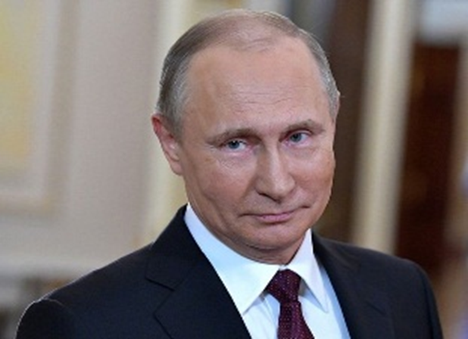
«..Ключевой фигурой в школьном образовании, безусловно, является учитель. Задача государства в этой связи – создать учителю достойные условия для работы. Современным учителям нужна как мотивация, так и условия для самосовершенствования: повышение квалификации, оценка его профессионального уровня. Для этого необходимо создание «общенациональной системы профессионального роста учителей»..». В. Путин
«Мы хотим, чтобы наши дети были лучше, чем мы» В. Путин

